Slide 1
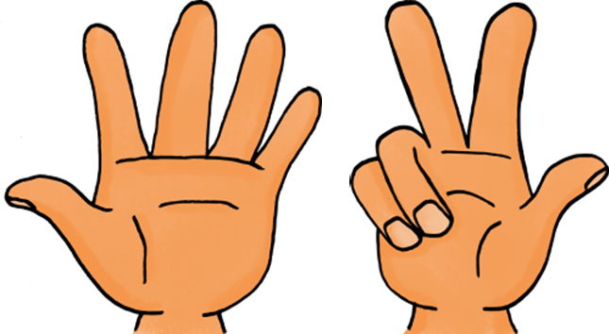
1 | + | 5 | = | 6
2 | + | 5 | = | 7
3 | + | 5 | = | 8
4 | + | 5 | = | 9
5 | + | 5 | = | 10
6 | + | 5 | = | 11
7 | + | 5 | = | 12
8 | + | 5 | = | 13
9 | + | 5 | = | 14
10 | + | 5 | = | 15
La table de 5
3
10
Séance 1 et début séance 2.
Faire découvrir aux élèves que la table de 5, c’est les nombres sur les doigts jusqu’à 5 + 5.
Au-delà de 5+5, l’élève doit au début mettre le grand nombre sur ses doigts et imaginer qu’il superpose encore sur main sur la main qui fait 5. Ensuite tout se fait dans la tête en imaginant les doigts pour les élèves les plus à l’aise. Pour les élèves les plus fragiles, les doigts peuvent être utiliser tout au long de l’année en gageant que leur utilisation soit de + en + efficace.

Slide 2
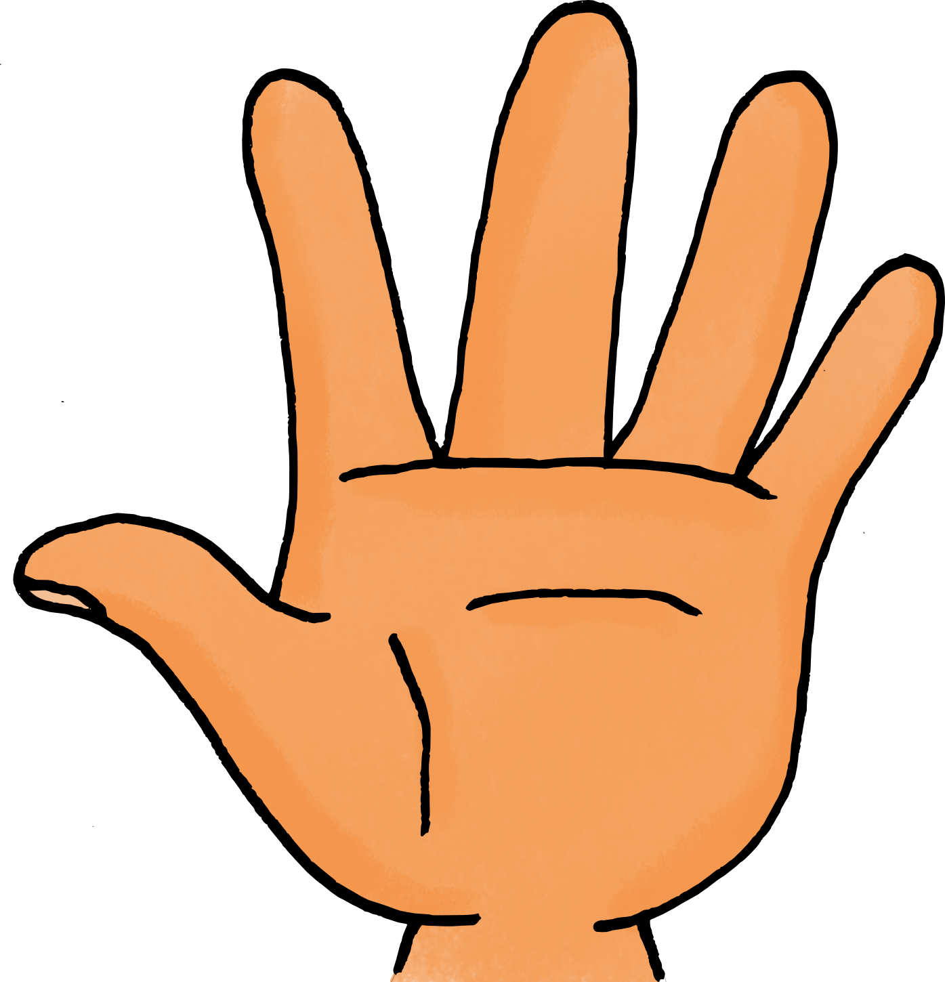
1 | + | 5 | = | 6
2 | + | 5 | = | 7
3 | + | 5 | = | 8
4 | + | 5 | = | 9
5 | + | 5 | = | 10
6 | + | 5 | = | 11
7 | + | 5 | = | 12
8 | + | 5 | = | 13
9 | + | 5 | = | 14
10 | + | 5 | = | 15
5 + . =
10

Slide 3
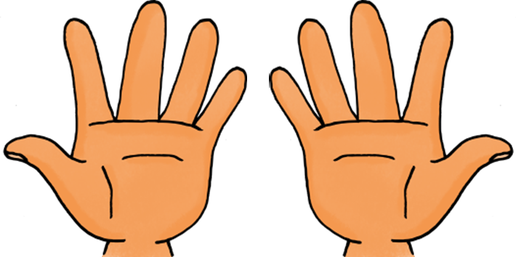
1 | + | 5 | = | 6
2 | + | 5 | = | 7
3 | + | 5 | = | 8
4 | + | 5 | = | 9
5 | + | 5 | = | 10
6 | + | 5 | = | 11
7 | + | 5 | = | 12
8 | + | 5 | = | 13
9 | + | 5 | = | 14
10 | + | 5 | = | 15
+ 10 =
15

Slide 4
1 | + | 5 | = | 6
2 | + | 5 | = | 7
3 | + | 5 | = | 8
4 | + | 5 | = | 9
5 | + | 5 | = | 10
6 | + | 5 | = | 11
7 | + | 5 | = | 12
8 | + | 5 | = | 13
9 | + | 5 | = | 14
10 | + | 5 | = | 15
10 + . =
15

Slide 5
1 | + | 5 | = | 6
2 | + | 5 | = | 7
3 | + | 5 | = | 8
4 | + | 5 | = | 9
5 | + | 5 | = | 10
6 | + | 5 | = | 11
7 | + | 5 | = | 12
8 | + | 5 | = | 13
9 | + | 5 | = | 14
10 | + | 5 | = | 15
5 + . =
10

Slide 6
1 | + | 5 | = | 6
2 | + | 5 | = | 7
3 | + | 5 | = | 8
4 | + | 5 | = | 9
5 | + | 5 | = | 10
6 | + | 5 | = | 11
7 | + | 5 | = | 12
8 | + | 5 | = | 13
9 | + | 5 | = | 14
10 | + | 5 | = | 15
+ 10 =
15

Slide 7
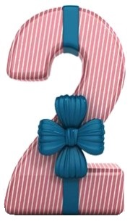
1 | + | 5 | = | 6
2 | + | 5 | = | 7
3 | + | 5 | = | 8
4 | + | 5 | = | 9
5 | + | 5 | = | 10
6 | + | 5 | = | 11
7 | + | 5 | = | 12
8 | + | 5 | = | 13
9 | + | 5 | = | 14
10 | + | 5 | = | 15
1 + . =
6

Slide 8
1 | + | 5 | = | 6
2 | + | 5 | = | 7
3 | + | 5 | = | 8
4 | + | 5 | = | 9
5 | + | 5 | = | 10
6 | + | 5 | = | 11
7 | + | 5 | = | 12
8 | + | 5 | = | 13
9 | + | 5 | = | 14
10 | + | 5 | = | 15
+ 1 =
6

Slide 9
1 | + | 5 | = | 6
2 | + | 5 | = | 7
3 | + | 5 | = | 8
4 | + | 5 | = | 9
5 | + | 5 | = | 10
6 | + | 5 | = | 11
7 | + | 5 | = | 12
8 | + | 5 | = | 13
9 | + | 5 | = | 14
10 | + | 5 | = | 15
5 + . =
10

Slide 10
1 | + | 5 | = | 6
2 | + | 5 | = | 7
3 | + | 5 | = | 8
4 | + | 5 | = | 9
5 | + | 5 | = | 10
6 | + | 5 | = | 11
7 | + | 5 | = | 12
8 | + | 5 | = | 13
9 | + | 5 | = | 14
10 | + | 5 | = | 15
+ 1 =
6

Slide 11
1 | + | 5 | = | 6
2 | + | 5 | = | 7
3 | + | 5 | = | 8
4 | + | 5 | = | 9
5 | + | 5 | = | 10
6 | + | 5 | = | 11
7 | + | 5 | = | 12
8 | + | 5 | = | 13
9 | + | 5 | = | 14
10 | + | 5 | = | 15
+ 10 =
15

Slide 12
1 | + | 5 | = | 6
2 | + | 5 | = | 7
3 | + | 5 | = | 8
4 | + | 5 | = | 9
5 | + | 5 | = | 10
6 | + | 5 | = | 11
7 | + | 5 | = | 12
8 | + | 5 | = | 13
9 | + | 5 | = | 14
10 | + | 5 | = | 15
10 + . =
15

Slide 13
1 | + | 5 | = | 6
2 | + | 5 | = | 7
3 | + | 5 | = | 8
4 | + | 5 | = | 9
5 | + | 5 | = | 10
6 | + | 5 | = | 11
7 | + | 5 | = | 12
8 | + | 5 | = | 13
9 | + | 5 | = | 14
10 | + | 5 | = | 15
2 + . =
7

Slide 14
1 | + | 5 | = | 6
2 | + | 5 | = | 7
3 | + | 5 | = | 8
4 | + | 5 | = | 9
5 | + | 5 | = | 10
6 | + | 5 | = | 11
7 | + | 5 | = | 12
8 | + | 5 | = | 13
9 | + | 5 | = | 14
10 | + | 5 | = | 15
. + 2 =
7

Slide 15
1 | + | 5 | = | 6
2 | + | 5 | = | 7
3 | + | 5 | = | 8
4 | + | 5 | = | 9
5 | + | 5 | = | 10
6 | + | 5 | = | 11
7 | + | 5 | = | 12
8 | + | 5 | = | 13
9 | + | 5 | = | 14
10 | + | 5 | = | 15
5 + . =
10

Slide 16
1 | + | 5 | = | 6
2 | + | 5 | = | 7
3 | + | 5 | = | 8
4 | + | 5 | = | 9
5 | + | 5 | = | 10
6 | + | 5 | = | 11
7 | + | 5 | = | 12
8 | + | 5 | = | 13
9 | + | 5 | = | 14
10 | + | 5 | = | 15
+ 1 =
6

Slide 17
1 | + | 5 | = | 6
2 | + | 5 | = | 7
3 | + | 5 | = | 8
4 | + | 5 | = | 9
5 | + | 5 | = | 10
6 | + | 5 | = | 11
7 | + | 5 | = | 12
8 | + | 5 | = | 13
9 | + | 5 | = | 14
10 | + | 5 | = | 15
. + 2 =
7

Slide 18
1 | + | 5 | = | 6
2 | + | 5 | = | 7
3 | + | 5 | = | 8
4 | + | 5 | = | 9
5 | + | 5 | = | 10
6 | + | 5 | = | 11
7 | + | 5 | = | 12
8 | + | 5 | = | 13
9 | + | 5 | = | 14
10 | + | 5 | = | 15
10 + . =
15

Slide 19
1 | + | 5 | = | 6
2 | + | 5 | = | 7
3 | + | 5 | = | 8
4 | + | 5 | = | 9
5 | + | 5 | = | 10
6 | + | 5 | = | 11
7 | + | 5 | = | 12
8 | + | 5 | = | 13
9 | + | 5 | = | 14
10 | + | 5 | = | 15
3 + . =
8

Slide 20
1 | + | 5 | = | 6
2 | + | 5 | = | 7
3 | + | 5 | = | 8
4 | + | 5 | = | 9
5 | + | 5 | = | 10
6 | + | 5 | = | 11
7 | + | 5 | = | 12
8 | + | 5 | = | 13
9 | + | 5 | = | 14
10 | + | 5 | = | 15
. + 3 =
8

Slide 21
1 | + | 5 | = | 6
2 | + | 5 | = | 7
3 | + | 5 | = | 8
4 | + | 5 | = | 9
5 | + | 5 | = | 10
6 | + | 5 | = | 11
7 | + | 5 | = | 12
8 | + | 5 | = | 13
9 | + | 5 | = | 14
10 | + | 5 | = | 15
2 + . =
7

Slide 22
1 | + | 5 | = | 6
2 | + | 5 | = | 7
3 | + | 5 | = | 8
4 | + | 5 | = | 9
5 | + | 5 | = | 10
6 | + | 5 | = | 11
7 | + | 5 | = | 12
8 | + | 5 | = | 13
9 | + | 5 | = | 14
10 | + | 5 | = | 15
3 + . =
8

Slide 23
1 | + | 5 | = | 6
2 | + | 5 | = | 7
3 | + | 5 | = | 8
4 | + | 5 | = | 9
5 | + | 5 | = | 10
6 | + | 5 | = | 11
7 | + | 5 | = | 12
8 | + | 5 | = | 13
9 | + | 5 | = | 14
10 | + | 5 | = | 15
5 + . =
10

Slide 24
1 | + | 5 | = | 6
2 | + | 5 | = | 7
3 | + | 5 | = | 8
4 | + | 5 | = | 9
5 | + | 5 | = | 10
6 | + | 5 | = | 11
7 | + | 5 | = | 12
8 | + | 5 | = | 13
9 | + | 5 | = | 14
10 | + | 5 | = | 15
+ 1 =
6

Slide 25
1 | + | 5 | = | 6
2 | + | 5 | = | 7
3 | + | 5 | = | 8
4 | + | 5 | = | 9
5 | + | 5 | = | 10
6 | + | 5 | = | 11
7 | + | 5 | = | 12
8 | + | 5 | = | 13
9 | + | 5 | = | 14
10 | + | 5 | = | 15
. + 2 =
7

Slide 26
1 | + | 5 | = | 6
2 | + | 5 | = | 7
3 | + | 5 | = | 8
4 | + | 5 | = | 9
5 | + | 5 | = | 10
6 | + | 5 | = | 11
7 | + | 5 | = | 12
8 | + | 5 | = | 13
9 | + | 5 | = | 14
10 | + | 5 | = | 15
. + 3 =
8

Slide 27
1 | + | 5 | = | 6
2 | + | 5 | = | 7
3 | + | 5 | = | 8
4 | + | 5 | = | 9
5 | + | 5 | = | 10
6 | + | 5 | = | 11
7 | + | 5 | = | 12
8 | + | 5 | = | 13
9 | + | 5 | = | 14
10 | + | 5 | = | 15
+ 10 =
15

Slide 28
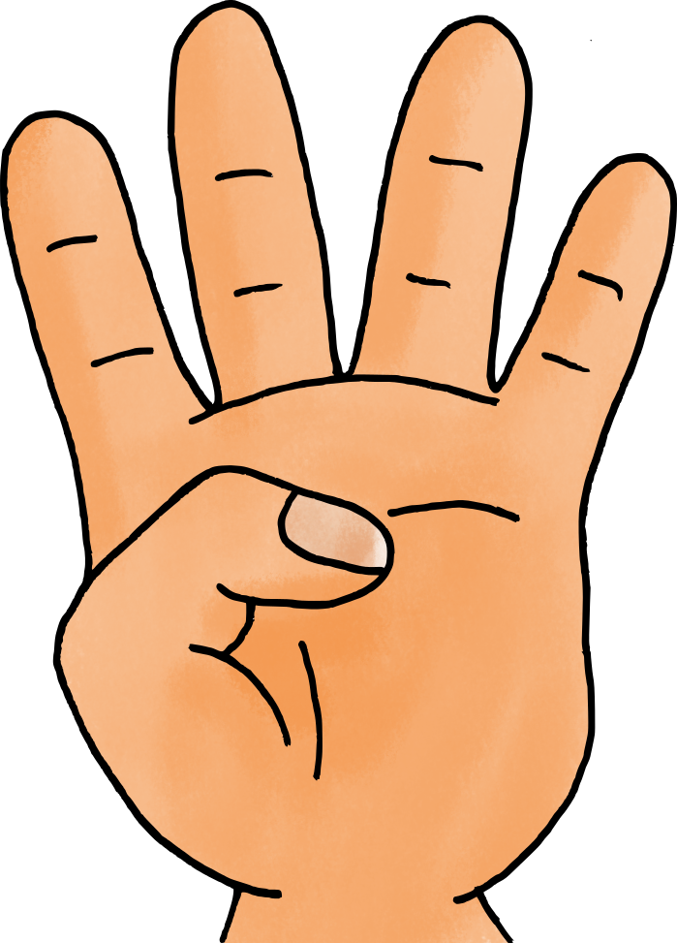
1 | + | 5 | = | 6
2 | + | 5 | = | 7
3 | + | 5 | = | 8
4 | + | 5 | = | 9
5 | + | 5 | = | 10
6 | + | 5 | = | 11
7 | + | 5 | = | 12
8 | + | 5 | = | 13
9 | + | 5 | = | 14
10 | + | 5 | = | 15
4 + . =
9

Slide 29
1 | + | 5 | = | 6
2 | + | 5 | = | 7
3 | + | 5 | = | 8
4 | + | 5 | = | 9
5 | + | 5 | = | 10
6 | + | 5 | = | 11
7 | + | 5 | = | 12
8 | + | 5 | = | 13
9 | + | 5 | = | 14
10 | + | 5 | = | 15
. + 4 =
9

Slide 30
1 | + | 5 | = | 6
2 | + | 5 | = | 7
3 | + | 5 | = | 8
4 | + | 5 | = | 9
5 | + | 5 | = | 10
6 | + | 5 | = | 11
7 | + | 5 | = | 12
8 | + | 5 | = | 13
9 | + | 5 | = | 14
10 | + | 5 | = | 15
. + 4 =
9

Slide 31
1 | + | 5 | = | 6
2 | + | 5 | = | 7
3 | + | 5 | = | 8
4 | + | 5 | = | 9
5 | + | 5 | = | 10
6 | + | 5 | = | 11
7 | + | 5 | = | 12
8 | + | 5 | = | 13
9 | + | 5 | = | 14
10 | + | 5 | = | 15
2 + . =
7

Slide 32
1 | + | 5 | = | 6
2 | + | 5 | = | 7
3 | + | 5 | = | 8
4 | + | 5 | = | 9
5 | + | 5 | = | 10
6 | + | 5 | = | 11
7 | + | 5 | = | 12
8 | + | 5 | = | 13
9 | + | 5 | = | 14
10 | + | 5 | = | 15
4 + . =
9

Slide 33
1 | + | 5 | = | 6
2 | + | 5 | = | 7
3 | + | 5 | = | 8
4 | + | 5 | = | 9
5 | + | 5 | = | 10
6 | + | 5 | = | 11
7 | + | 5 | = | 12
8 | + | 5 | = | 13
9 | + | 5 | = | 14
10 | + | 5 | = | 15
3 + . =
8

Slide 34
1 | + | 5 | = | 6
2 | + | 5 | = | 7
3 | + | 5 | = | 8
4 | + | 5 | = | 9
5 | + | 5 | = | 10
6 | + | 5 | = | 11
7 | + | 5 | = | 12
8 | + | 5 | = | 13
9 | + | 5 | = | 14
10 | + | 5 | = | 15
5 + . =
10

Slide 35
1 | + | 5 | = | 6
2 | + | 5 | = | 7
3 | + | 5 | = | 8
4 | + | 5 | = | 9
5 | + | 5 | = | 10
6 | + | 5 | = | 11
7 | + | 5 | = | 12
8 | + | 5 | = | 13
9 | + | 5 | = | 14
10 | + | 5 | = | 15
. + 4 =
9

Slide 36
1 | + | 5 | = | 6
2 | + | 5 | = | 7
3 | + | 5 | = | 8
4 | + | 5 | = | 9
5 | + | 5 | = | 10
6 | + | 5 | = | 11
7 | + | 5 | = | 12
8 | + | 5 | = | 13
9 | + | 5 | = | 14
10 | + | 5 | = | 15
+ 10 =
15

Slide 37
1 | + | 5 | = | 6
2 | + | 5 | = | 7
3 | + | 5 | = | 8
4 | + | 5 | = | 9
5 | + | 5 | = | 10
6 | + | 5 | = | 11
7 | + | 5 | = | 12
8 | + | 5 | = | 13
9 | + | 5 | = | 14
10 | + | 5 | = | 15
4 + . =
9

Slide 38
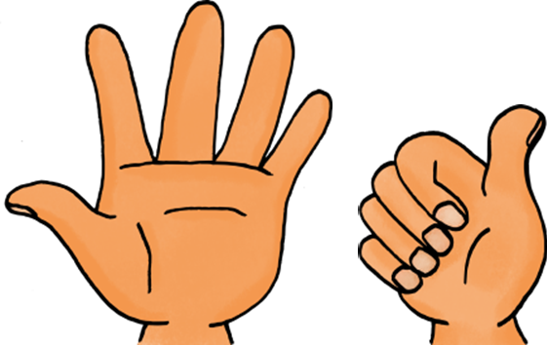
1 | + | 5 | = | 6
2 | + | 5 | = | 7
3 | + | 5 | = | 8
4 | + | 5 | = | 9
5 | + | 5 | = | 10
6 | + | 5 | = | 11
7 | + | 5 | = | 12
8 | + | 5 | = | 13
9 | + | 5 | = | 14
10 | + | 5 | = | 15
1
10
6 + . =
11

Slide 39
1 | + | 5 | = | 6
2 | + | 5 | = | 7
3 | + | 5 | = | 8
4 | + | 5 | = | 9
5 | + | 5 | = | 10
6 | + | 5 | = | 11
7 | + | 5 | = | 12
8 | + | 5 | = | 13
9 | + | 5 | = | 14
10 | + | 5 | = | 15
1
10
. + 6 =
11

Slide 40
1 | + | 5 | = | 6
2 | + | 5 | = | 7
3 | + | 5 | = | 8
4 | + | 5 | = | 9
5 | + | 5 | = | 10
6 | + | 5 | = | 11
7 | + | 5 | = | 12
8 | + | 5 | = | 13
9 | + | 5 | = | 14
10 | + | 5 | = | 15
1 + . =
6

Slide 41
1 | + | 5 | = | 6
2 | + | 5 | = | 7
3 | + | 5 | = | 8
4 | + | 5 | = | 9
5 | + | 5 | = | 10
6 | + | 5 | = | 11
7 | + | 5 | = | 12
8 | + | 5 | = | 13
9 | + | 5 | = | 14
10 | + | 5 | = | 15
. + 4 =
9

Slide 42
1 | + | 5 | = | 6
2 | + | 5 | = | 7
3 | + | 5 | = | 8
4 | + | 5 | = | 9
5 | + | 5 | = | 10
6 | + | 5 | = | 11
7 | + | 5 | = | 12
8 | + | 5 | = | 13
9 | + | 5 | = | 14
10 | + | 5 | = | 15
1
10
6 + . =
11

Slide 43
1 | + | 5 | = | 6
2 | + | 5 | = | 7
3 | + | 5 | = | 8
4 | + | 5 | = | 9
5 | + | 5 | = | 10
6 | + | 5 | = | 11
7 | + | 5 | = | 12
8 | + | 5 | = | 13
9 | + | 5 | = | 14
10 | + | 5 | = | 15
2 + . =
7

Slide 44
1 | + | 5 | = | 6
2 | + | 5 | = | 7
3 | + | 5 | = | 8
4 | + | 5 | = | 9
5 | + | 5 | = | 10
6 | + | 5 | = | 11
7 | + | 5 | = | 12
8 | + | 5 | = | 13
9 | + | 5 | = | 14
10 | + | 5 | = | 15
4 + . =
9

Slide 45
1 | + | 5 | = | 6
2 | + | 5 | = | 7
3 | + | 5 | = | 8
4 | + | 5 | = | 9
5 | + | 5 | = | 10
6 | + | 5 | = | 11
7 | + | 5 | = | 12
8 | + | 5 | = | 13
9 | + | 5 | = | 14
10 | + | 5 | = | 15
1
10
. + 6 =
11

Slide 46
1 | + | 5 | = | 6
2 | + | 5 | = | 7
3 | + | 5 | = | 8
4 | + | 5 | = | 9
5 | + | 5 | = | 10
6 | + | 5 | = | 11
7 | + | 5 | = | 12
8 | + | 5 | = | 13
9 | + | 5 | = | 14
10 | + | 5 | = | 15
3 + . =
8

Slide 47
1 | + | 5 | = | 6
2 | + | 5 | = | 7
3 | + | 5 | = | 8
4 | + | 5 | = | 9
5 | + | 5 | = | 10
6 | + | 5 | = | 11
7 | + | 5 | = | 12
8 | + | 5 | = | 13
9 | + | 5 | = | 14
10 | + | 5 | = | 15
1
10
6 + . =
11

Slide 48
1 | + | 5 | = | 6
2 | + | 5 | = | 7
3 | + | 5 | = | 8
4 | + | 5 | = | 9
5 | + | 5 | = | 10
6 | + | 5 | = | 11
7 | + | 5 | = | 12
8 | + | 5 | = | 13
9 | + | 5 | = | 14
10 | + | 5 | = | 15
. + 4 =
9

Slide 49
1 | + | 5 | = | 6
2 | + | 5 | = | 7
3 | + | 5 | = | 8
4 | + | 5 | = | 9
5 | + | 5 | = | 10
6 | + | 5 | = | 11
7 | + | 5 | = | 12
8 | + | 5 | = | 13
9 | + | 5 | = | 14
10 | + | 5 | = | 15
1
10
. + 6 =
11

Slide 50
1 | + | 5 | = | 6
2 | + | 5 | = | 7
3 | + | 5 | = | 8
4 | + | 5 | = | 9
5 | + | 5 | = | 10
6 | + | 5 | = | 11
7 | + | 5 | = | 12
8 | + | 5 | = | 13
9 | + | 5 | = | 14
10 | + | 5 | = | 15
4 + . =
9

Slide 51
1 | + | 5 | = | 6
2 | + | 5 | = | 7
3 | + | 5 | = | 8
4 | + | 5 | = | 9
5 | + | 5 | = | 10
6 | + | 5 | = | 11
7 | + | 5 | = | 12
8 | + | 5 | = | 13
9 | + | 5 | = | 14
10 | + | 5 | = | 15
. + 2 =
7

Slide 52
1 | + | 5 | = | 6
2 | + | 5 | = | 7
3 | + | 5 | = | 8
4 | + | 5 | = | 9
5 | + | 5 | = | 10
6 | + | 5 | = | 11
7 | + | 5 | = | 12
8 | + | 5 | = | 13
9 | + | 5 | = | 14
10 | + | 5 | = | 15
. + 3 =
8

Slide 53
1 | + | 5 | = | 6
2 | + | 5 | = | 7
3 | + | 5 | = | 8
4 | + | 5 | = | 9
5 | + | 5 | = | 10
6 | + | 5 | = | 11
7 | + | 5 | = | 12
8 | + | 5 | = | 13
9 | + | 5 | = | 14
10 | + | 5 | = | 15
+ 10 =
15

Slide 54
1 | + | 5 | = | 6
2 | + | 5 | = | 7
3 | + | 5 | = | 8
4 | + | 5 | = | 9
5 | + | 5 | = | 10
6 | + | 5 | = | 11
7 | + | 5 | = | 12
8 | + | 5 | = | 13
9 | + | 5 | = | 14
10 | + | 5 | = | 15
4 + . =
9

Slide 55
1 | + | 5 | = | 6
2 | + | 5 | = | 7
3 | + | 5 | = | 8
4 | + | 5 | = | 9
5 | + | 5 | = | 10
6 | + | 5 | = | 11
7 | + | 5 | = | 12
8 | + | 5 | = | 13
9 | + | 5 | = | 14
10 | + | 5 | = | 15
10
4
6 + . =
11

Slide 56
1 | + | 5 | = | 6
2 | + | 5 | = | 7
3 | + | 5 | = | 8
4 | + | 5 | = | 9
5 | + | 5 | = | 10
6 | + | 5 | = | 11
7 | + | 5 | = | 12
8 | + | 5 | = | 13
9 | + | 5 | = | 14
10 | + | 5 | = | 15
. + 6 =
11

Slide 57
1 | + | 5 | = | 6
2 | + | 5 | = | 7
3 | + | 5 | = | 8
4 | + | 5 | = | 9
5 | + | 5 | = | 10
6 | + | 5 | = | 11
7 | + | 5 | = | 12
8 | + | 5 | = | 13
9 | + | 5 | = | 14
10 | + | 5 | = | 15
2 + . =
7

Slide 58
1 | + | 5 | = | 6
2 | + | 5 | = | 7
3 | + | 5 | = | 8
4 | + | 5 | = | 9
5 | + | 5 | = | 10
6 | + | 5 | = | 11
7 | + | 5 | = | 12
8 | + | 5 | = | 13
9 | + | 5 | = | 14
10 | + | 5 | = | 15
10
4
6 + . =
11

Slide 59
1 | + | 5 | = | 6
2 | + | 5 | = | 7
3 | + | 5 | = | 8
4 | + | 5 | = | 9
5 | + | 5 | = | 10
6 | + | 5 | = | 11
7 | + | 5 | = | 12
8 | + | 5 | = | 13
9 | + | 5 | = | 14
10 | + | 5 | = | 15
+ 10 =
15

Slide 60
1 | + | 5 | = | 6
2 | + | 5 | = | 7
3 | + | 5 | = | 8
4 | + | 5 | = | 9
5 | + | 5 | = | 10
6 | + | 5 | = | 11
7 | + | 5 | = | 12
8 | + | 5 | = | 13
9 | + | 5 | = | 14
10 | + | 5 | = | 15
10
4
6 + . =
11

Slide 61
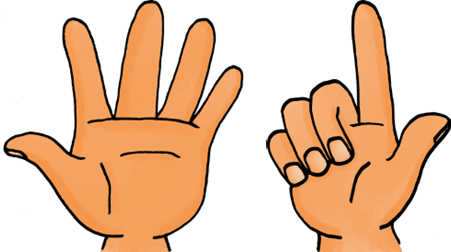
1 | + | 5 | = | 6
2 | + | 5 | = | 7
3 | + | 5 | = | 8
4 | + | 5 | = | 9
5 | + | 5 | = | 10
6 | + | 5 | = | 11
7 | + | 5 | = | 12
8 | + | 5 | = | 13
9 | + | 5 | = | 14
10 | + | 5 | = | 15
2
10
7 + . =
12

Slide 62
1 | + | 5 | = | 6
2 | + | 5 | = | 7
3 | + | 5 | = | 8
4 | + | 5 | = | 9
5 | + | 5 | = | 10
6 | + | 5 | = | 11
7 | + | 5 | = | 12
8 | + | 5 | = | 13
9 | + | 5 | = | 14
10 | + | 5 | = | 15
2
10
. + 7 =
12

Slide 63
1 | + | 5 | = | 6
2 | + | 5 | = | 7
3 | + | 5 | = | 8
4 | + | 5 | = | 9
5 | + | 5 | = | 10
6 | + | 5 | = | 11
7 | + | 5 | = | 12
8 | + | 5 | = | 13
9 | + | 5 | = | 14
10 | + | 5 | = | 15
10
4
6 + . =
11

Slide 64
1 | + | 5 | = | 6
2 | + | 5 | = | 7
3 | + | 5 | = | 8
4 | + | 5 | = | 9
5 | + | 5 | = | 10
6 | + | 5 | = | 11
7 | + | 5 | = | 12
8 | + | 5 | = | 13
9 | + | 5 | = | 14
10 | + | 5 | = | 15
3
10
8 + . =
13

Slide 65
1 | + | 5 | = | 6
2 | + | 5 | = | 7
3 | + | 5 | = | 8
4 | + | 5 | = | 9
5 | + | 5 | = | 10
6 | + | 5 | = | 11
7 | + | 5 | = | 12
8 | + | 5 | = | 13
9 | + | 5 | = | 14
10 | + | 5 | = | 15
3
10
. + 8 =
13

Slide 66
1 | + | 5 | = | 6
2 | + | 5 | = | 7
3 | + | 5 | = | 8
4 | + | 5 | = | 9
5 | + | 5 | = | 10
6 | + | 5 | = | 11
7 | + | 5 | = | 12
8 | + | 5 | = | 13
9 | + | 5 | = | 14
10 | + | 5 | = | 15
2
10
7 + . =
12

Slide 67
1 | + | 5 | = | 6
2 | + | 5 | = | 7
3 | + | 5 | = | 8
4 | + | 5 | = | 9
5 | + | 5 | = | 10
6 | + | 5 | = | 11
7 | + | 5 | = | 12
8 | + | 5 | = | 13
9 | + | 5 | = | 14
10 | + | 5 | = | 15
10
4
6 + . =
11

Slide 68
1 | + | 5 | = | 6
2 | + | 5 | = | 7
3 | + | 5 | = | 8
4 | + | 5 | = | 9
5 | + | 5 | = | 10
6 | + | 5 | = | 11
7 | + | 5 | = | 12
8 | + | 5 | = | 13
9 | + | 5 | = | 14
10 | + | 5 | = | 15
3
10
8 + . =
13

Slide 69
1 | + | 5 | = | 6
2 | + | 5 | = | 7
3 | + | 5 | = | 8
4 | + | 5 | = | 9
5 | + | 5 | = | 10
6 | + | 5 | = | 11
7 | + | 5 | = | 12
8 | + | 5 | = | 13
9 | + | 5 | = | 14
10 | + | 5 | = | 15
2
10
. + 7 =
12

Slide 70
1 | + | 5 | = | 6
2 | + | 5 | = | 7
3 | + | 5 | = | 8
4 | + | 5 | = | 9
5 | + | 5 | = | 10
6 | + | 5 | = | 11
7 | + | 5 | = | 12
8 | + | 5 | = | 13
9 | + | 5 | = | 14
10 | + | 5 | = | 15
. + 6 =
11

Slide 71
1 | + | 5 | = | 6
2 | + | 5 | = | 7
3 | + | 5 | = | 8
4 | + | 5 | = | 9
5 | + | 5 | = | 10
6 | + | 5 | = | 11
7 | + | 5 | = | 12
8 | + | 5 | = | 13
9 | + | 5 | = | 14
10 | + | 5 | = | 15
3
10
. + 8 =
13

Slide 72
1 | + | 5 | = | 6
2 | + | 5 | = | 7
3 | + | 5 | = | 8
4 | + | 5 | = | 9
5 | + | 5 | = | 10
6 | + | 5 | = | 11
7 | + | 5 | = | 12
8 | + | 5 | = | 13
9 | + | 5 | = | 14
10 | + | 5 | = | 15
10
4
6 + . =
11

Slide 73
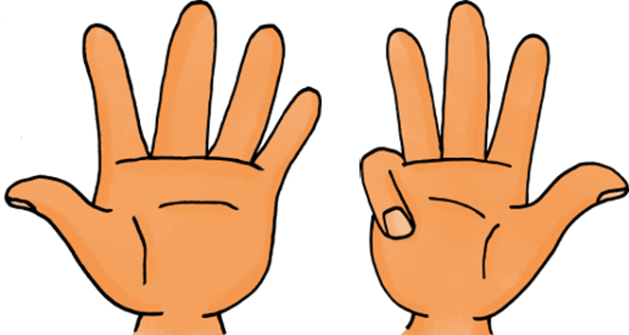
1 | + | 5 | = | 6
2 | + | 5 | = | 7
3 | + | 5 | = | 8
4 | + | 5 | = | 9
5 | + | 5 | = | 10
6 | + | 5 | = | 11
7 | + | 5 | = | 12
8 | + | 5 | = | 13
9 | + | 5 | = | 14
10 | + | 5 | = | 15
4
10
9 + . =
14

Slide 74
1 | + | 5 | = | 6
2 | + | 5 | = | 7
3 | + | 5 | = | 8
4 | + | 5 | = | 9
5 | + | 5 | = | 10
6 | + | 5 | = | 11
7 | + | 5 | = | 12
8 | + | 5 | = | 13
9 | + | 5 | = | 14
10 | + | 5 | = | 15
4
10
. + 9 =
14

Slide 75
1 | + | 5 | = | 6
2 | + | 5 | = | 7
3 | + | 5 | = | 8
4 | + | 5 | = | 9
5 | + | 5 | = | 10
6 | + | 5 | = | 11
7 | + | 5 | = | 12
8 | + | 5 | = | 13
9 | + | 5 | = | 14
10 | + | 5 | = | 15
2
10
7 + . =
12

Slide 76
1 | + | 5 | = | 6
2 | + | 5 | = | 7
3 | + | 5 | = | 8
4 | + | 5 | = | 9
5 | + | 5 | = | 10
6 | + | 5 | = | 11
7 | + | 5 | = | 12
8 | + | 5 | = | 13
9 | + | 5 | = | 14
10 | + | 5 | = | 15
4
10
9 + . =
14

Slide 77
1 | + | 5 | = | 6
2 | + | 5 | = | 7
3 | + | 5 | = | 8
4 | + | 5 | = | 9
5 | + | 5 | = | 10
6 | + | 5 | = | 11
7 | + | 5 | = | 12
8 | + | 5 | = | 13
9 | + | 5 | = | 14
10 | + | 5 | = | 15
10
4
6 + . =
11

Slide 78
1 | + | 5 | = | 6
2 | + | 5 | = | 7
3 | + | 5 | = | 8
4 | + | 5 | = | 9
5 | + | 5 | = | 10
6 | + | 5 | = | 11
7 | + | 5 | = | 12
8 | + | 5 | = | 13
9 | + | 5 | = | 14
10 | + | 5 | = | 15
8 + . =
13

Slide 79
1 | + | 5 | = | 6
2 | + | 5 | = | 7
3 | + | 5 | = | 8
4 | + | 5 | = | 9
5 | + | 5 | = | 10
6 | + | 5 | = | 11
7 | + | 5 | = | 12
8 | + | 5 | = | 13
9 | + | 5 | = | 14
10 | + | 5 | = | 15
4
10
. + 9 =
14

Slide 80
1 | + | 5 | = | 6
2 | + | 5 | = | 7
3 | + | 5 | = | 8
4 | + | 5 | = | 9
5 | + | 5 | = | 10
6 | + | 5 | = | 11
7 | + | 5 | = | 12
8 | + | 5 | = | 13
9 | + | 5 | = | 14
10 | + | 5 | = | 15
2
10
. + 7 =
12

Slide 81
1 | + | 5 | = | 6
2 | + | 5 | = | 7
3 | + | 5 | = | 8
4 | + | 5 | = | 9
5 | + | 5 | = | 10
6 | + | 5 | = | 11
7 | + | 5 | = | 12
8 | + | 5 | = | 13
9 | + | 5 | = | 14
10 | + | 5 | = | 15
. + 6 =
11

Slide 82
1 | + | 5 | = | 6
2 | + | 5 | = | 7
3 | + | 5 | = | 8
4 | + | 5 | = | 9
5 | + | 5 | = | 10
6 | + | 5 | = | 11
7 | + | 5 | = | 12
8 | + | 5 | = | 13
9 | + | 5 | = | 14
10 | + | 5 | = | 15
4
10
9 + . =
14

Slide 83
1 | + | 5 | = | 6
2 | + | 5 | = | 7
3 | + | 5 | = | 8
4 | + | 5 | = | 9
5 | + | 5 | = | 10
6 | + | 5 | = | 11
7 | + | 5 | = | 12
8 | + | 5 | = | 13
9 | + | 5 | = | 14
10 | + | 5 | = | 15
3
10
. + 8 =
13

Slide 84
1 | + | 5 | = | 6
2 | + | 5 | = | 7
3 | + | 5 | = | 8
4 | + | 5 | = | 9
5 | + | 5 | = | 10
6 | + | 5 | = | 11
7 | + | 5 | = | 12
8 | + | 5 | = | 13
9 | + | 5 | = | 14
10 | + | 5 | = | 15
4
10
. + 9 =
14

Slide 85
1 | + | 5 | = | 6
2 | + | 5 | = | 7
3 | + | 5 | = | 8
4 | + | 5 | = | 9
5 | + | 5 | = | 10
6 | + | 5 | = | 11
7 | + | 5 | = | 12
8 | + | 5 | = | 13
9 | + | 5 | = | 14
10 | + | 5 | = | 15
8 + . =
13

Slide 86
1 | + | 5 | = | 6
2 | + | 5 | = | 7
3 | + | 5 | = | 8
4 | + | 5 | = | 9
5 | + | 5 | = | 10
6 | + | 5 | = | 11
7 | + | 5 | = | 12
8 | + | 5 | = | 13
9 | + | 5 | = | 14
10 | + | 5 | = | 15
4
10
9 + . =
14

Slide 87
1 | + | 5 | = | 6
2 | + | 5 | = | 7
3 | + | 5 | = | 8
4 | + | 5 | = | 9
5 | + | 5 | = | 10
6 | + | 5 | = | 11
7 | + | 5 | = | 12
8 | + | 5 | = | 13
9 | + | 5 | = | 14
10 | + | 5 | = | 15
10
4
6 + . =
11

Slide 88
1 | + | 5 | = | 6
2 | + | 5 | = | 7
3 | + | 5 | = | 8
4 | + | 5 | = | 9
5 | + | 5 | = | 10
6 | + | 5 | = | 11
7 | + | 5 | = | 12
8 | + | 5 | = | 13
9 | + | 5 | = | 14
10 | + | 5 | = | 15
2
10
. + 7 =
12

Slide 89
1 | + | 5 | = | 6
2 | + | 5 | = | 7
3 | + | 5 | = | 8
4 | + | 5 | = | 9
5 | + | 5 | = | 10
6 | + | 5 | = | 11
7 | + | 5 | = | 12
8 | + | 5 | = | 13
9 | + | 5 | = | 14
10 | + | 5 | = | 15
4
10
9 + . =
14

Slide 90
1 | + | 5 | = | 6
2 | + | 5 | = | 7
3 | + | 5 | = | 8
4 | + | 5 | = | 9
5 | + | 5 | = | 10
6 | + | 5 | = | 11
7 | + | 5 | = | 12
8 | + | 5 | = | 13
9 | + | 5 | = | 14
10 | + | 5 | = | 15
4
10
9 + . =
14

Slide 91
1 | + | 5 | = | 6
2 | + | 5 | = | 7
3 | + | 5 | = | 8
4 | + | 5 | = | 9
5 | + | 5 | = | 10
6 | + | 5 | = | 11
7 | + | 5 | = | 12
8 | + | 5 | = | 13
9 | + | 5 | = | 14
10 | + | 5 | = | 15
3
10
. + 8 =
13

Slide 92
1 | + | 5 | = | 6
2 | + | 5 | = | 7
3 | + | 5 | = | 8
4 | + | 5 | = | 9
5 | + | 5 | = | 10
6 | + | 5 | = | 11
7 | + | 5 | = | 12
8 | + | 5 | = | 13
9 | + | 5 | = | 14
10 | + | 5 | = | 15
4
10
. + 9 =
14

Slide 93
1 | + | 5 | = | 6
2 | + | 5 | = | 7
3 | + | 5 | = | 8
4 | + | 5 | = | 9
5 | + | 5 | = | 10
6 | + | 5 | = | 11
7 | + | 5 | = | 12
8 | + | 5 | = | 13
9 | + | 5 | = | 14
10 | + | 5 | = | 15
La table de 5
Séance 2 -réinvestissement

Slide 94
1 | + | 5 | = | 6
2 | + | 5 | = | 7
3 | + | 5 | = | 8
4 | + | 5 | = | 9
5 | + | 5 | = | 10
6 | + | 5 | = | 11
7 | + | 5 | = | 12
8 | + | 5 | = | 13
9 | + | 5 | = | 14
10 | + | 5 | = | 15
6
11
+ . =

Slide 95
1 | + | 5 | = | 6
2 | + | 5 | = | 7
3 | + | 5 | = | 8
4 | + | 5 | = | 9
5 | + | 5 | = | 10
6 | + | 5 | = | 11
7 | + | 5 | = | 12
8 | + | 5 | = | 13
9 | + | 5 | = | 14
10 | + | 5 | = | 15
8 + . =
13

Slide 96
1 | + | 5 | = | 6
2 | + | 5 | = | 7
3 | + | 5 | = | 8
4 | + | 5 | = | 9
5 | + | 5 | = | 10
6 | + | 5 | = | 11
7 | + | 5 | = | 12
8 | + | 5 | = | 13
9 | + | 5 | = | 14
10 | + | 5 | = | 15
5
10
. + . =

Slide 97
1 | + | 5 | = | 6
2 | + | 5 | = | 7
3 | + | 5 | = | 8
4 | + | 5 | = | 9
5 | + | 5 | = | 10
6 | + | 5 | = | 11
7 | + | 5 | = | 12
8 | + | 5 | = | 13
9 | + | 5 | = | 14
10 | + | 5 | = | 15
+ 6 =
11

Slide 98
1 | + | 5 | = | 6
2 | + | 5 | = | 7
3 | + | 5 | = | 8
4 | + | 5 | = | 9
5 | + | 5 | = | 10
6 | + | 5 | = | 11
7 | + | 5 | = | 12
8 | + | 5 | = | 13
9 | + | 5 | = | 14
10 | + | 5 | = | 15
+ 5 =
10

Slide 99
1 | + | 5 | = | 6
2 | + | 5 | = | 7
3 | + | 5 | = | 8
4 | + | 5 | = | 9
5 | + | 5 | = | 10
6 | + | 5 | = | 11
7 | + | 5 | = | 12
8 | + | 5 | = | 13
9 | + | 5 | = | 14
10 | + | 5 | = | 15
10
15
. + =

Slide 100
1 | + | 5 | = | 6
2 | + | 5 | = | 7
3 | + | 5 | = | 8
4 | + | 5 | = | 9
5 | + | 5 | = | 10
6 | + | 5 | = | 11
7 | + | 5 | = | 12
8 | + | 5 | = | 13
9 | + | 5 | = | 14
10 | + | 5 | = | 15
9 + . =
14

Slide 101
1 | + | 5 | = | 6
2 | + | 5 | = | 7
3 | + | 5 | = | 8
4 | + | 5 | = | 9
5 | + | 5 | = | 10
6 | + | 5 | = | 11
7 | + | 5 | = | 12
8 | + | 5 | = | 13
9 | + | 5 | = | 14
10 | + | 5 | = | 15
1
6
. + . =

Slide 102
1 | + | 5 | = | 6
2 | + | 5 | = | 7
3 | + | 5 | = | 8
4 | + | 5 | = | 9
5 | + | 5 | = | 10
6 | + | 5 | = | 11
7 | + | 5 | = | 12
8 | + | 5 | = | 13
9 | + | 5 | = | 14
10 | + | 5 | = | 15
+ 7 =
12

Slide 103
1 | + | 5 | = | 6
2 | + | 5 | = | 7
3 | + | 5 | = | 8
4 | + | 5 | = | 9
5 | + | 5 | = | 10
6 | + | 5 | = | 11
7 | + | 5 | = | 12
8 | + | 5 | = | 13
9 | + | 5 | = | 14
10 | + | 5 | = | 15
8
13
+ . =

Slide 104
1 | + | 5 | = | 6
2 | + | 5 | = | 7
3 | + | 5 | = | 8
4 | + | 5 | = | 9
5 | + | 5 | = | 10
6 | + | 5 | = | 11
7 | + | 5 | = | 12
8 | + | 5 | = | 13
9 | + | 5 | = | 14
10 | + | 5 | = | 15
4 + . =
9

Slide 105
1 | + | 5 | = | 6
2 | + | 5 | = | 7
3 | + | 5 | = | 8
4 | + | 5 | = | 9
5 | + | 5 | = | 10
6 | + | 5 | = | 11
7 | + | 5 | = | 12
8 | + | 5 | = | 13
9 | + | 5 | = | 14
10 | + | 5 | = | 15
2 + . =
7

Slide 106
1 | + | 5 | = | 6
2 | + | 5 | = | 7
3 | + | 5 | = | 8
4 | + | 5 | = | 9
5 | + | 5 | = | 10
6 | + | 5 | = | 11
7 | + | 5 | = | 12
8 | + | 5 | = | 13
9 | + | 5 | = | 14
10 | + | 5 | = | 15
9
14
+ . =

Slide 107
1 | + | 5 | = | 6
2 | + | 5 | = | 7
3 | + | 5 | = | 8
4 | + | 5 | = | 9
5 | + | 5 | = | 10
6 | + | 5 | = | 11
7 | + | 5 | = | 12
8 | + | 5 | = | 13
9 | + | 5 | = | 14
10 | + | 5 | = | 15
7 + . =
12

Slide 108
1 | + | 5 | = | 6
2 | + | 5 | = | 7
3 | + | 5 | = | 8
4 | + | 5 | = | 9
5 | + | 5 | = | 10
6 | + | 5 | = | 11
7 | + | 5 | = | 12
8 | + | 5 | = | 13
9 | + | 5 | = | 14
10 | + | 5 | = | 15
3
8
. + . =

Slide 109
1 | + | 5 | = | 6
2 | + | 5 | = | 7
3 | + | 5 | = | 8
4 | + | 5 | = | 9
5 | + | 5 | = | 10
6 | + | 5 | = | 11
7 | + | 5 | = | 12
8 | + | 5 | = | 13
9 | + | 5 | = | 14
10 | + | 5 | = | 15
+ 7 =
12

Slide 110
1 | + | 5 | = | 6
2 | + | 5 | = | 7
3 | + | 5 | = | 8
4 | + | 5 | = | 9
5 | + | 5 | = | 10
6 | + | 5 | = | 11
7 | + | 5 | = | 12
8 | + | 5 | = | 13
9 | + | 5 | = | 14
10 | + | 5 | = | 15
+ 3 =
8

Slide 111
1 | + | 5 | = | 6
2 | + | 5 | = | 7
3 | + | 5 | = | 8
4 | + | 5 | = | 9
5 | + | 5 | = | 10
6 | + | 5 | = | 11
7 | + | 5 | = | 12
8 | + | 5 | = | 13
9 | + | 5 | = | 14
10 | + | 5 | = | 15
6
11
. + . =

Slide 112
1 | + | 5 | = | 6
2 | + | 5 | = | 7
3 | + | 5 | = | 8
4 | + | 5 | = | 9
5 | + | 5 | = | 10
6 | + | 5 | = | 11
7 | + | 5 | = | 12
8 | + | 5 | = | 13
9 | + | 5 | = | 14
10 | + | 5 | = | 15
10
15
+ . =

Slide 113
1 | + | 5 | = | 6
2 | + | 5 | = | 7
3 | + | 5 | = | 8
4 | + | 5 | = | 9
5 | + | 5 | = | 10
6 | + | 5 | = | 11
7 | + | 5 | = | 12
8 | + | 5 | = | 13
9 | + | 5 | = | 14
10 | + | 5 | = | 15
+ 6 =
11

